Slide 1
Особенности реализации технологии смыслового чтения «день единого текста»
(на примере школ Ярославской области)
Баранова Мария Вячеславовна,
главный специалист Информационного центра
ГАУ ДПО ЯО «ИРО», ответственный за организационное и научно-методическое сопровождение ОО-участников
региональной сети ИБЦ ОО

Slide 2
Информационное общество
Информационная культура личности
Информационная культура личности - одна из составляющих общей культуры человека; совокупность информационного мировоззрения и системы знаний и умений, обеспечивающих целенаправленную самостоятельную деятельность по оптимальному удовлетворению индивидуальных информационных потребностей с использованием как традиционных, так и новых информационных и технологий.
включает
библиотечно-библиографическая грамотность
культура чтения
компьютерная грамотность

Slide 3
Информационная культура личности
библиотечно-библиографическая грамотность
компьютерная грамотность
культура чтения
знание особенностей отбора источников для чтения,
осознанный выбор тематики,
знание рациональных приемов чтения,
умения усваивать и воспринимать прочитанное

Slide 4
Модернизация школьных библиотек
Библиотеки Информационно-библиотечные центры
Расширение функций:
образовательная,
воспитательная,
информационно-методическая,
культурно-просветительская,
профориентационная,
обеспечивающая
досуговая
одна из важнейших функций информационно-библиотечных центров школы –
формирование информационной культуры обучающихся
ключевое направление - развитие навыков смыслового чтения

Slide 5
Информационная культура личности
ФГОС
развитие умений, связанных с
поиском информации,
её переработкой и
применением,
развитие способностей находить и критически оценивать информацию,
способность к взаимодействию и коммуникации

Slide 6
Смысловое чтение
- такое качество чтения, при котором достигается понимание информационной, смысловой и идейной сторон произведения.
Цель - максимально точно и полно понять содержание текста, уловить все детали и практически осмыслить извлеченную информацию.

Slide 7
Объективные данные
Результаты мониторинговых исследований (в частности, PIRLS и PISA) свидетельствуют о том, что чем старше становится российский школьник, тем ниже его уровень понимания текста. Главная причина – слабая системная работа с текстом в основной школе.
Исследования Центра оценки и контроля качества образования (ЦОиККО) Ярославской области доказывают, что в тех образовательных организациях, где ведётся активная работа в данном направлении, результаты сформированности читательской грамотности значительно выше.

Slide 8

Читательская грамотность
Развитие информационной компетентности школьников – коллективная работа педагогов –
идея объединиться
«Путешествие одного текста»
(пионерами стали учителя МОУ «Лицей №86»), который лёг в основу
Дня единого текста
как механизма
формирования читательской
грамотности.

Slide 9
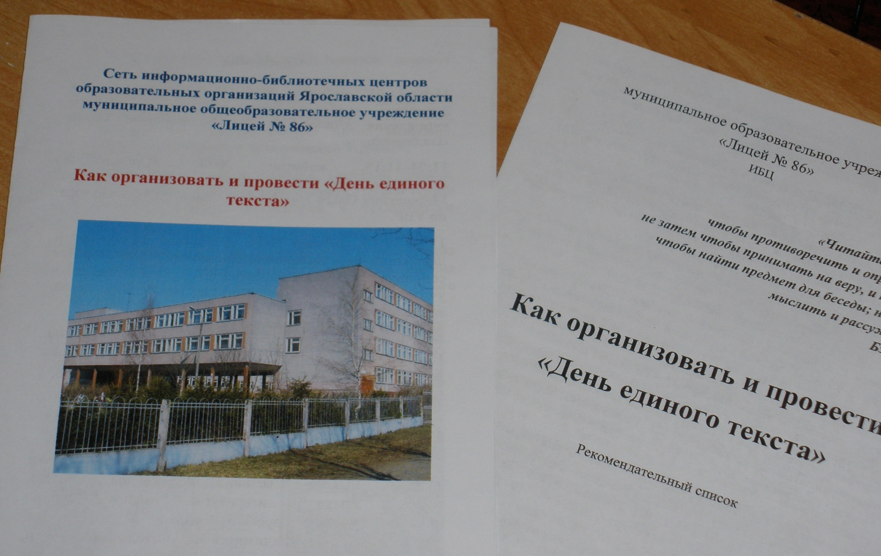

Slide 10
День единого текста
технология изучения одного и того же текста на разных уроках, в результате которого обучающиеся совершенствуют навыки работы с информацией и осуществляют познавательную деятельность по учебным предметам

Slide 11
День единого текста
ресурсы школьного информационно-библиотечного центра
Отбор
материалов для текста
других источников
совместная деятельность учителей-предметников и библиотекарей

Slide 12
День единого текста
в качестве итогового контроля сформированности метапредметных результатов учащихся (например, два раза в год);
также в рамках отдельного мероприятия по программе формирования и развития информационной культуры школьников;
или как учебно-воспитательное занятие по внеурочной деятельности (например, в системе единых классных часов в форме игры, экскурсии, круглого стола и т.д.)

Slide 13
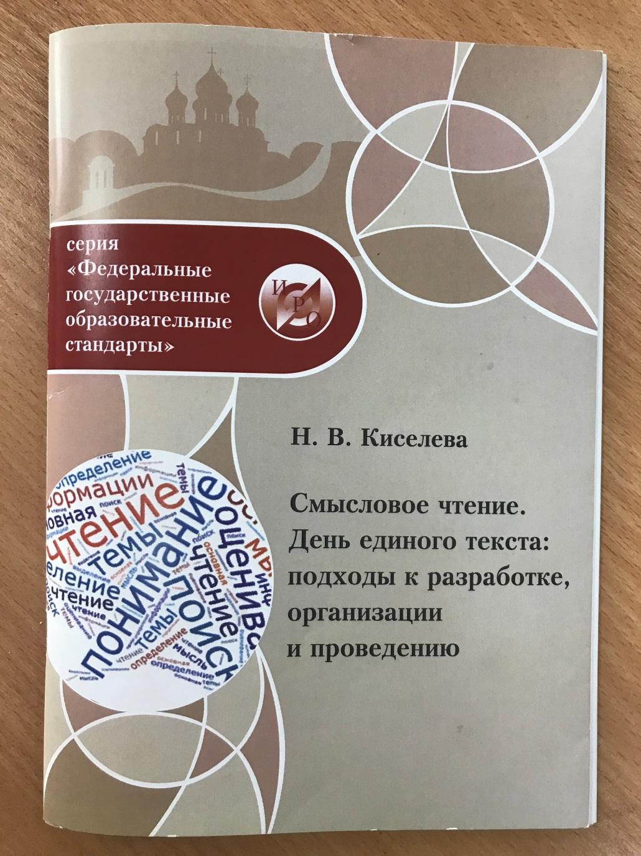
учебно-методическое пособие с описанием подготовки и проведения Дня единого текста
Киселева Наталья Витальевна, доцент кафедры гуманитарных дисциплин ГАУ ДПО ЯО ИРО

Slide 14
Дни единого текста
МОУ «Лицей №86» г. Ярославля
МОУ «Левобережная средняя школа» г. Тутаева Ярославской области
МОУ «Средняя школа №69» (система единых классных часов – работа с одним текстом во всех классах с учётом возрастных особенностей учащихся)
МОУ «Средняя школа №89» г. Ярославля
МОУ «Средняя школа №44» г. Ярославля

Slide 15
Планируемые результаты работы с текстом
три уровня или группы:
поиск информации и понимание прочитанного (т.е. извлечение из текста одного или нескольких фрагментов информации);
преобразование и интерпретация информации (т.е. извлечение из текста такой информации, которая не сообщается напрямую);
ее оценка (т.е. мнение об информации, основанное на собственных убеждениях и опыте)

Slide 16
Умения работы с текстами
учёт психолого-возрастных особенностей
5 класс – 1 уровень
Обучающиеся научатся:
находить один (или более) независимый отрывок явно выраженной в тексте информации по простому критерию;
распознавать главную идею ли авторские намерения в тексте, когда требуемая информация в нём общеизвестна;
устанавливать простые связи между информацией в тексте и общими, повседневными знаниями;
сплошные тексты – определять основную идею текста, используя заголовки частей текста или выделяющие их обозначения, либо находить явно выраженную информацию в короткой части текста;
несплошные тексты – находить отдельные части явно выраженной информации на одной простой карте, или линейном графике, или столбчатой диаграмме, которая включает в себя небольшой по объёму вербальный текст в несколько слов и фраз
6 класс – 2 уровень – 7 класс – 3 уровень – 8 класс –
4 уровень – 9 класс – 5 уровень

Slide 17
Правила выбора текста
тексты лучше подбирать научно-популярного, учебно-популярного или публицистического стиля соответственно возрасту;
текст не должен быть большим, иначе с ним трудно будет работать на уроках;
текст не должен быть перегружен цифрами, датами, терминами, поскольку это затруднит нахождение нужной информации, но можно внести, если необходимо, дополнительные сведения в виде дат, понятий, терминов, слов и т.п. (при условии, что их в основном тексте не было и они могут стать источником информации);
текст должен содержать не прямые указания на ответы, а подсказки, заключённые в словах, словосочетаниях, таблицах и т.п.;
выбранные тексты необходимо обсуждать на метапредметном совете или объединении или команде учителей-предметников и библиотекаря.

Slide 18
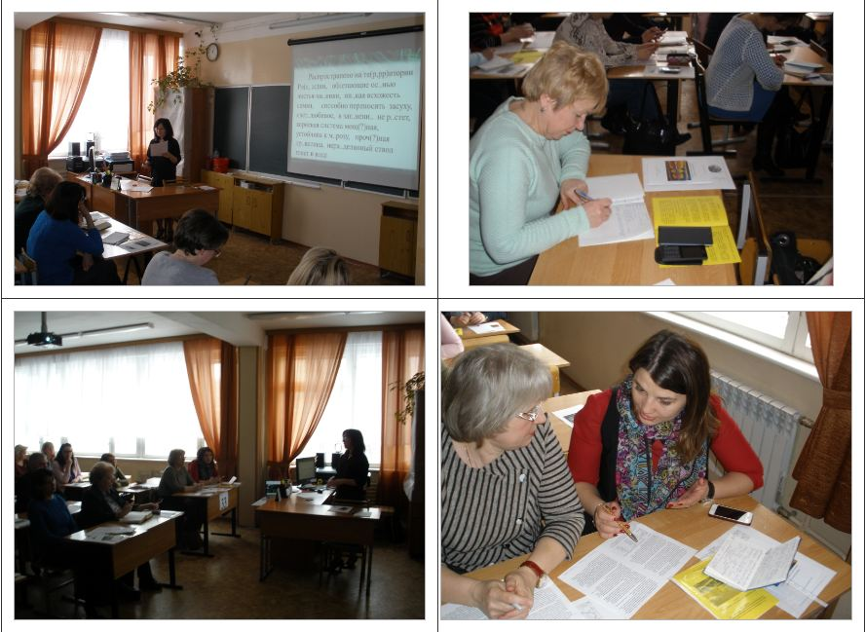
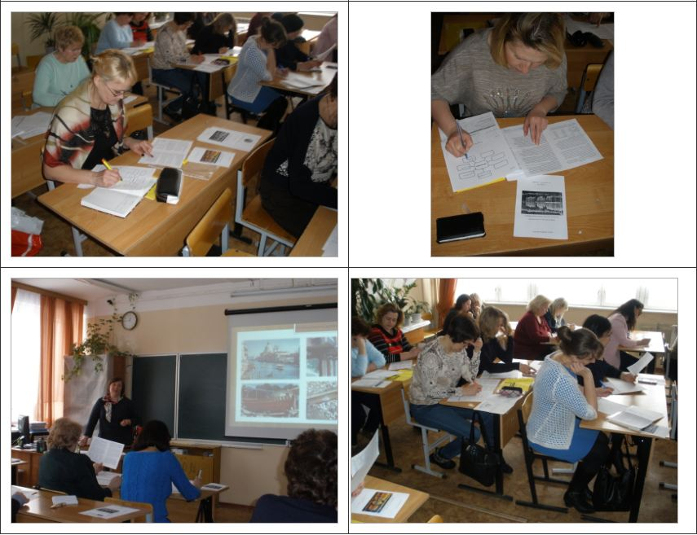
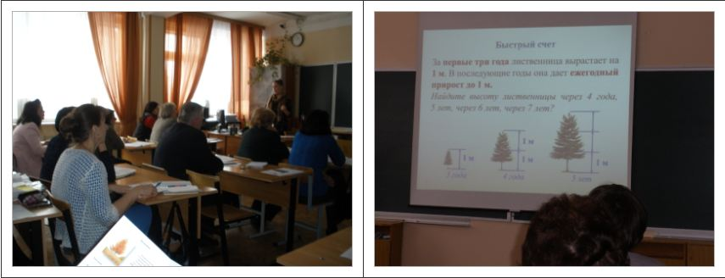
Лиственница
пример текста Лиственница.docx

Slide 19

Предметные области - ?

Slide 20
Предметные области
русский – стиль текста, какие слова и словосочетания указывают нам о данном стиле
география – карта «Природные зоны России» - где распространена лиственница, Архангельск – это Сибирь?
ботаника (биология) - задание восстановить «повреждённый текст» - с пропусками (найти информацию в тексте «Лиственница»). Каковы экологические особенности лиственницы? К каким условиям окружающей среды она приспособлена?
математика – найдите высоту лиственницы через 4, 5, 6, 7 лет, опираясь на текст «за первые три года лиственница вырастает на 1 м, в последующие годы она даёт ежегодный прирост до 1 м»; полученные результаты используйте для составления формулы нахождения высоты лиственницы через N лет и т.д.

Slide 21
Выбор уроков по школьным предметам
определение учебных предметов, на которых учащиеся будут знакомиться с данным текстом и решать образовательные задачи.
Русский язык в перечне предметов обязателен, так как именно на уроке русского языка происходит ознакомительная работа с текстом с определением главной мысли и ключевой информации. Также учитель обратит внимание учащихся на интерпретацию текста, его вдумчивое чтение.

Slide 22
Определение формы итоговой работы с выбранным текстом
диагностическая работа как заключительный урок в рамках Дня единого текста
решение проектных заданий (либо на каждом уроке Дня единого текста, либо как заключительный урок этого мероприятия),
устное собеседование,
проверочная работа в формате единого государственного экзамена на каждом уроке,
отсроченная форма (например, защита исследования или разработка проекта)

Slide 23
Проектирование уроков
Учителя-предметники
единый текст
планируемые результаты
использование других источников – в каких образовательных ресурсах будет представлена дополнительная информация по теме (текст, карты, диаграммы, таблицы), также – задания на поиск дополнительной информации в Интернет.
Каждый работает в собственном режиме. При этом – обязательны совместные обсуждения с другими учителями-предметниками, чтобы учитель мог видеть текст в разрезе не только своего предмета, но и других и смог связать знания своего предмета со знаниями других, дополнить, скорректировать свой урок.

Slide 24
Составление расписания
Приказ директора о проведении Дня единого текста:
дата,
время работы,
ответственные,
особый режим работы школы в этот день,
расписание уроков.
Важно! – первый урок – русский язык
именно здесь ведется тщательная работа с текстом:
определяются тема и основная мысль,
выделяется главная и второстепенная информация,
выверяются лексические значения слов, терминов, понятий.

Slide 25
Расписание Дня единого текста
Другие уроки –
учащиеся выполняют различные образовательные задачи по тексту в соответствии с предметом.
Завершается День единого текста какой-либо диагностической работой, проверочной работой, итоговым собеседованием или др.
Очень важно! –
идея значимости единого подхода к работе с текстом на любом уроке

Slide 26
Алгоритм подготовки Дня единого текста
Заместитель директора совместно с инициативной группой учителей отбирают тексты для работы на уроках во время Дня единого текста.
На метапредметном совете этот текст обсуждается, в него вносятся, если необходимо, коррективы.
Определяется форма итоговой работы с данным текстом.
На предметных объединениях разрабатывается единое содержание урока, на котором будет осуществляться работа с выбранным, адаптированным текстом. Обсуждается форма итоговой работы (как вариант). Готовятся, если необходимо, рекомендации для учащихся.

Slide 27
Алгоритм подготовки Дня единого текста
V. На метапредметном совете обсуждается каждый урок,
вносятся коррективы.
VI. Обсуждается расписание Дня единого текста.
VII. Знакомство учащихся с текстом.
Первый вариант: в информационном образовательном пространстве образовательной организации размещается текст, с которым ученикам придется работать на уроках.
Второй вариант: текст размещается в рекреациях образовательной организации таким образом, чтобы с ним могли познакомиться все ученики.
Третий вариант: текст читается прямо на уроке.
VIII. Корректируются уроки, разрабатываются презентации к уроку, готовится дополнительный дидактический материал.
IX. Издается приказ директора о проведении Дня единого текста.

Slide 28
День единого текста
День единого текста – это одна из технологий смыслового чтения как механизма формирования читательской грамотности. В урочной и внеурочной деятельности необходимо использовать различные педагогические технологии:
развитие критического мышления через чтение и письмо (РКМЧП),
коллективный способ обучения (КСО),
проектную деятельность и другие.
Систематическая работа с текстом позволит повысить качество читательской грамотности учащихся и в целом их информационную культуру.

Slide 29
Источники
Киселева Н.В. Смысловое чтение. День единого текста: подходы к разработке, организации и проведению: учебно-методическое пособие / Н.В. Киселева. – Ярославль : ГАУ ДПО ЯО ИРО, 2018. – 65 с. – (Федеральные государственные образовательные стандарты)
Киселева Н.В. Организация пространства понимания учебного текста на уровне основного общего образования (на примере проведения Дня единого текста) // Человек в информационном пространстве: понимание в коммуникации: сборник научных трудов / под общ. ред.Н. В. Аниськиной, Л. В. Уховой. – В 2 тт. – Ярославль: Изд-во ЯГПУ, 2017. – Т. 2. – С. 47-53
Киселева Н.В. День единого текста как способ повышения мотивации к изучению русского языка //«На путях к новой школе», №3, 2016 / Ред. М.М. Эпштейн — СПб: АНО «Образовательный центр «Участие», 2016 –С. 106-107 (по материалам Всероссийской научно-практической конференции «Развитие мотивации к изучению русского языка (опыт передовых педагогических практик)»)
Метапредметные результаты: стандартизированные материалы для оценки читательской грамотности. 9 класс: пособие для учителя / Г.С.Ковалева, В.В.Барабанов, Н.Н.Богданова и др.; под ред. Г.С.Ковалевой. – М.; СПб.: Просвещение, 2018. – 176 с.
Примерная основная образовательная программа образовательного учреждения. Основная школа./сост. Е.С. Савинов. – М. : Просвещение, 2011. – 342 с. – (Стандарты второго поколения)

Slide 30
Спасибо за внимание!
ГАУ ДПО ЯО «ИРО»
Информационный центр
Телефон: 8(4852) 23-09-57
E-mail: baranova@iro.yar.ru

